Slide 1
伺服器安裝與設定

Slide 2
綱要
Postgre資料庫
sql workbench
Apache web server
代理伺服器架構
Docker

Slide 3

postgre資料庫

Slide 4
steps:
資料庫 | adapter | Django
下載 安裝 啟動 設定帳密 設定IP位址 設定認證方式 | psycopg | settings.py (engine, db, user, pass, host, port) models.py (table) manage.py (make migrations, migrate)

Slide 5
安裝資料庫

Slide 6
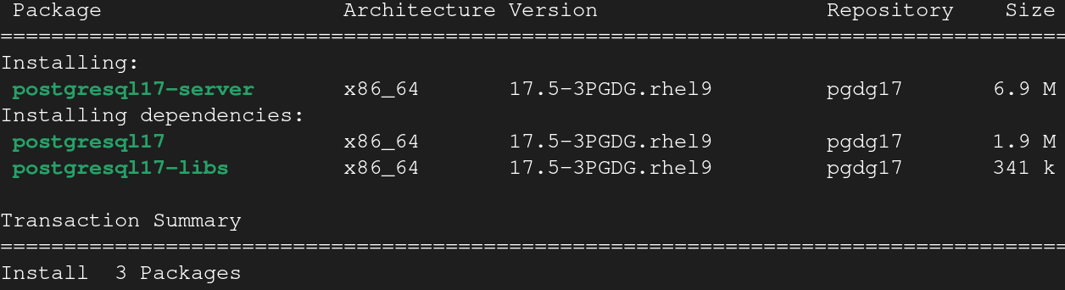

Slide 7
初始設定
賦能
啟動

Slide 8
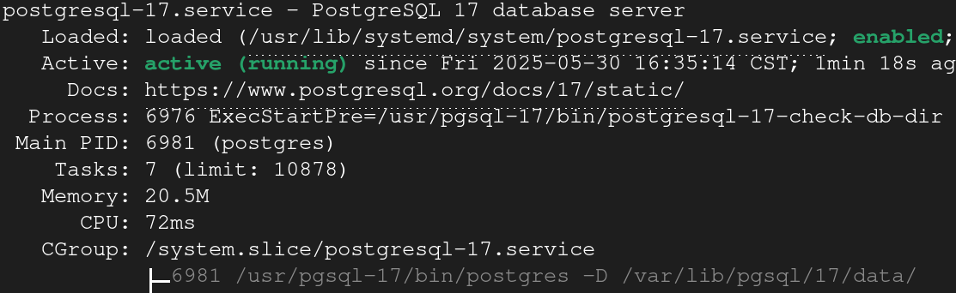
查看
終止

Slide 9
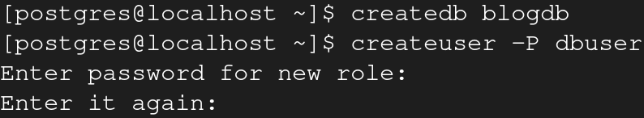
換以postgres使用者身分登入linux
建立資料庫
新增使用者
輸入密碼
(dbuser)
(dbuser)
以postgres使用者身分登入postgre sql

Slide 10
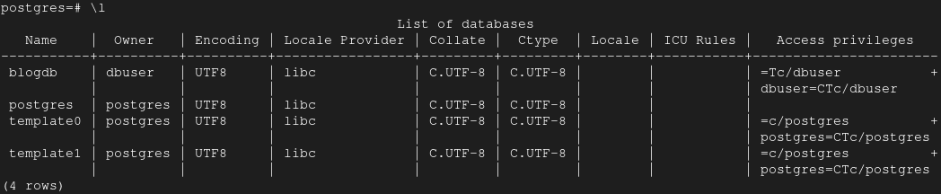
將資料庫blogdb的擁有者改為 dbuser

Slide 11
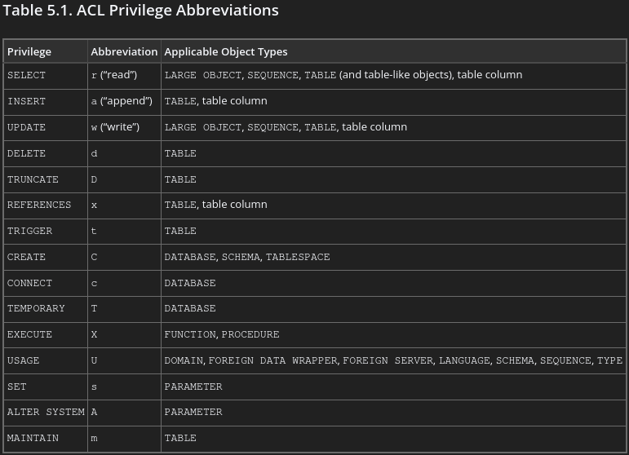

Slide 12
建立別名，以方便身分轉換
基本指令
dropdb <database_name> 刪除資料庫
dropuser <user_name> 刪除使用者
\password <user_name> 更改密碼
\l 列出資料庫 (list)
\c <database_name> 聯接資料庫 (connect)
\dp 列出權限 (privilege)
\dt 列出資料庫中的資料表
\du 列出使用者 (display user)
\l <table_name> 列出資料表中的欄位

Slide 13
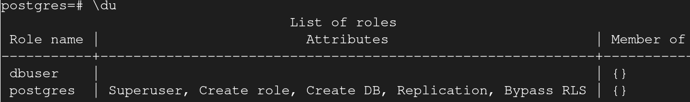
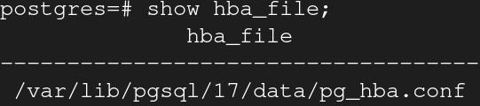
\du 列出使用者
show hba_file; 列出pg_hba 檔案位址

Slide 14
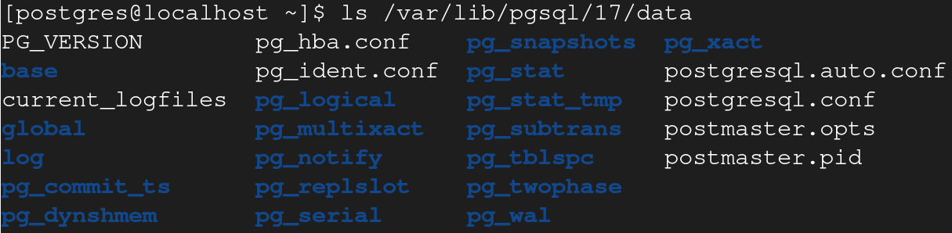
postgresql 環境設定位址

Slide 15
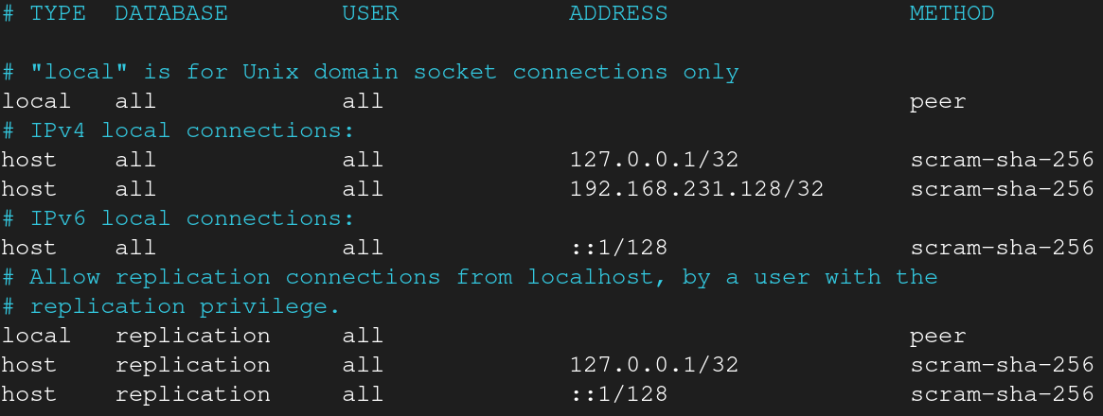
HBA (host-based authentication)

Slide 16
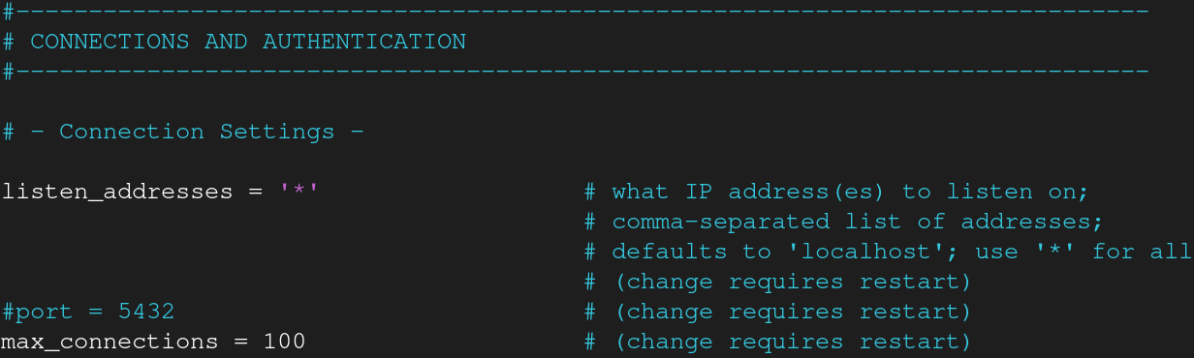
監聽位址，locallhost 改為 *

Slide 17
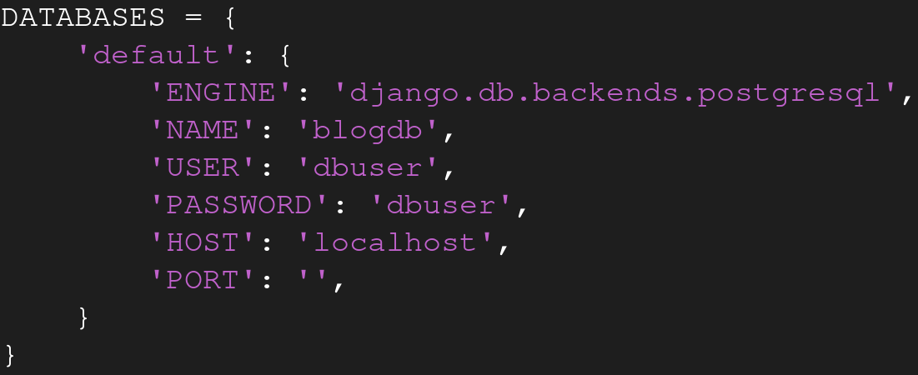
為django專案修改資料庫符合postgreSql設定

Slide 18
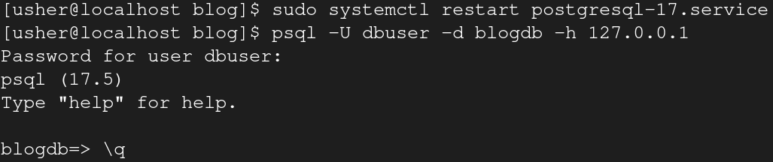
host 登入測試

Slide 19
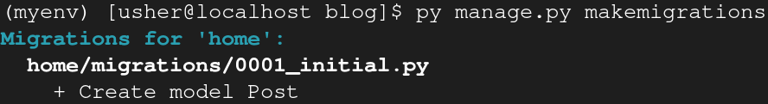
進入虛擬環境，安裝psycopg2
清除之前的資料
將models.py 模組轉移為sql command

Slide 20
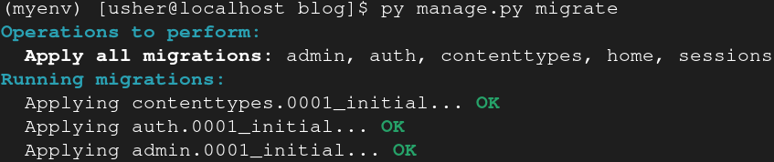
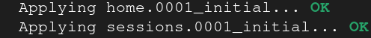
將sql 寫入資料庫

Slide 21
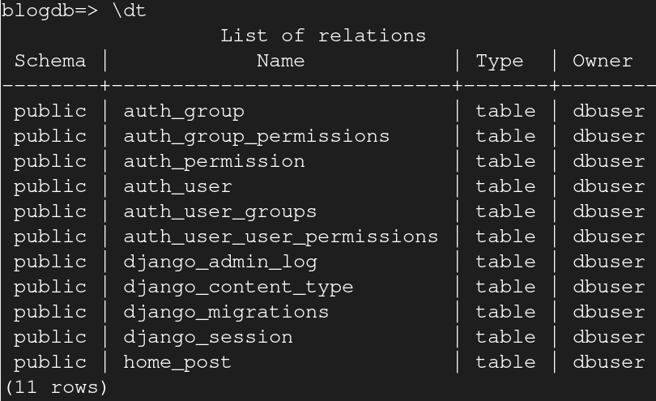
查看資料庫中的資料表

Slide 22
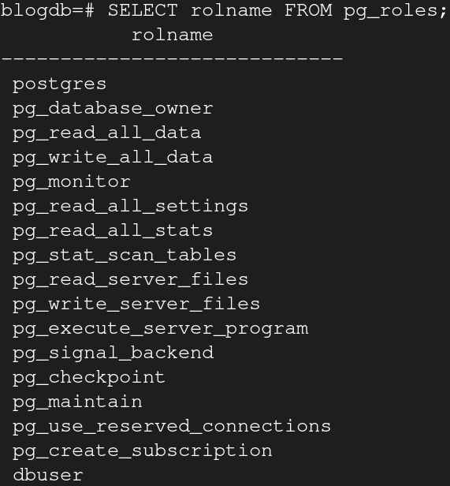
查看資料庫中所有角色

Slide 23
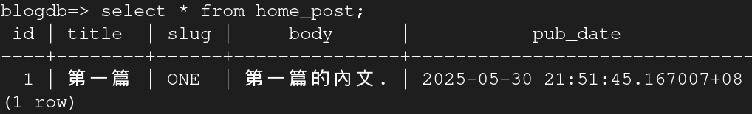
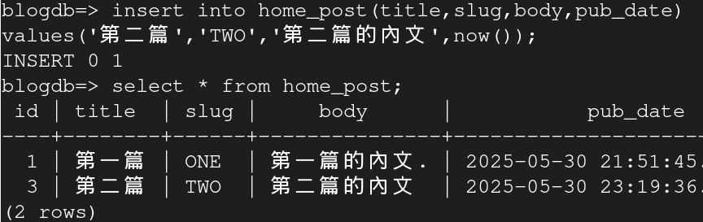
select 查詢 table data
insert into 插入一筆資料

Slide 24
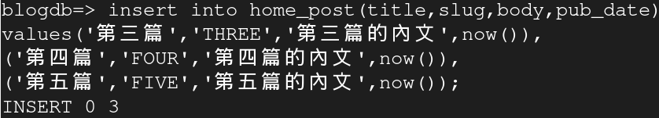
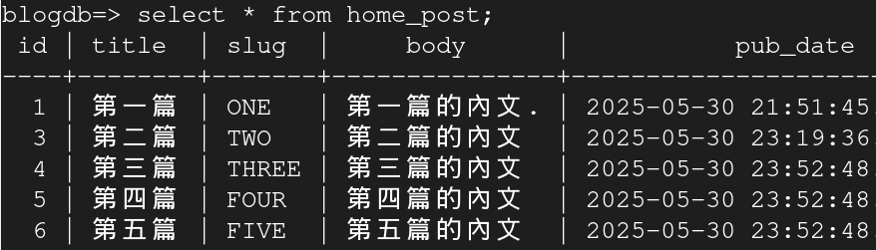
insert into 插入多筆資料

Slide 25
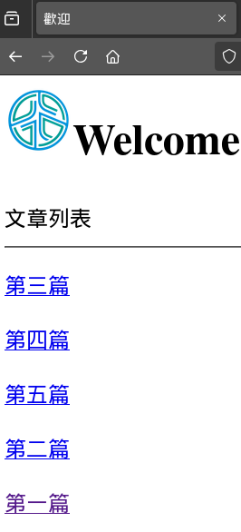
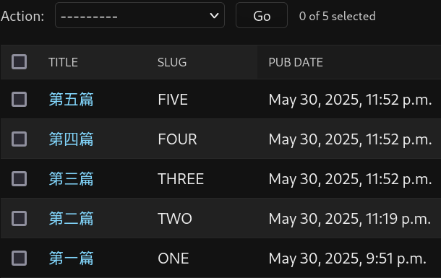

Slide 26
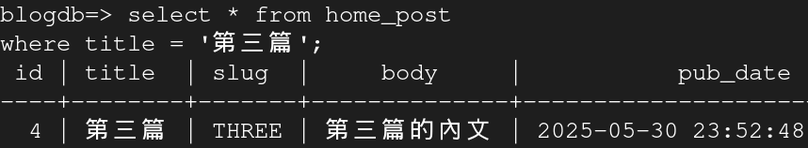
條件查詢
select 欄位
from 表格 where 條件式

Slide 27
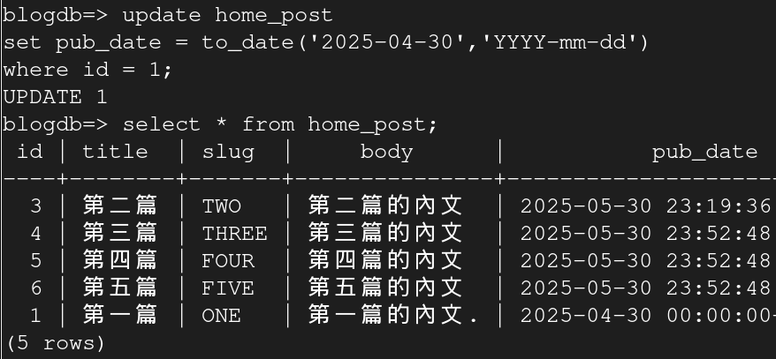
更新資料
update 表格 set 欄位 = 值 where 條件式

Slide 28
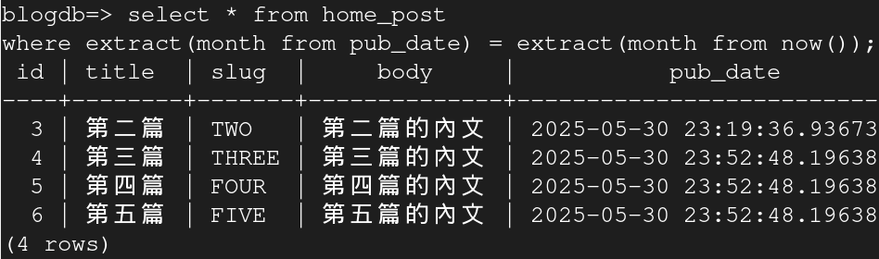
查當月資料

Slide 29
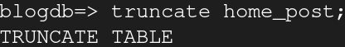
清空資料表
delete from <table_name>
truncate table <table_name>

Slide 30

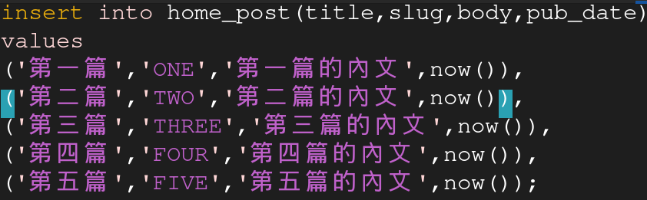
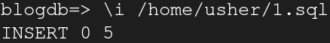
匯入sql 腳本
import

Slide 31
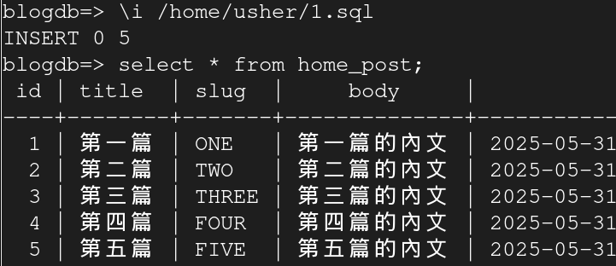
清空後，重設序號

Slide 32
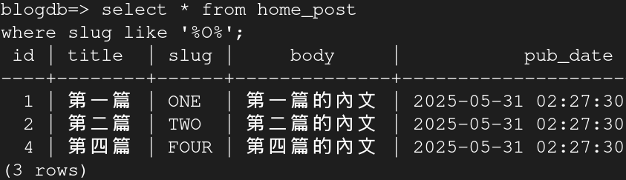
like 大概像是...

Slide 33
sql workbench

Slide 34
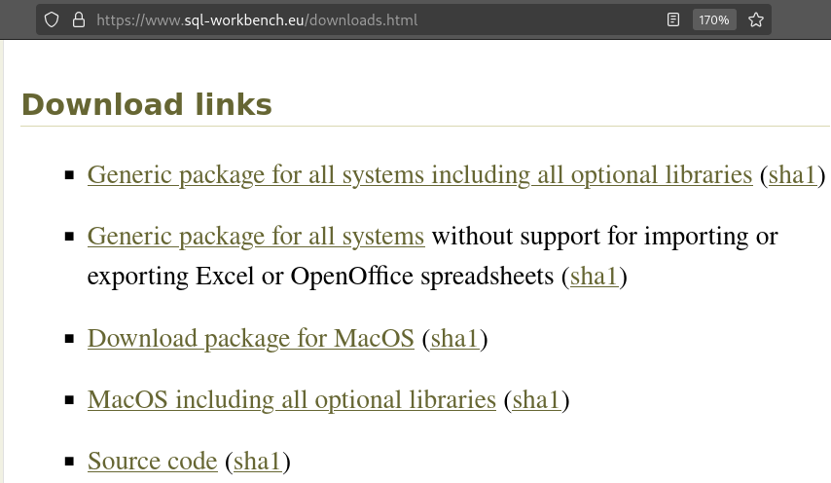
下載

Slide 35
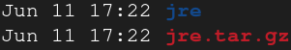
解壓
下載 java runtime environment

Slide 36
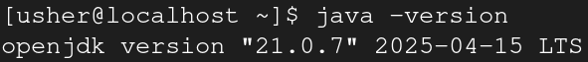
或者直接從系統安裝 java
再把原java link聯結換掉
查看版本

Slide 37
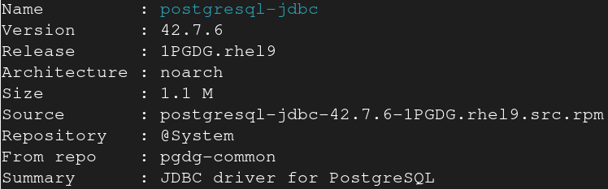
安裝 jdbc

Slide 38
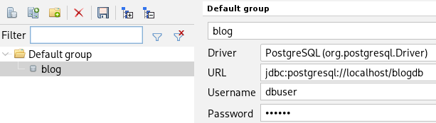
執行 sql work bench
Driver : jdbc 位置

Slide 39
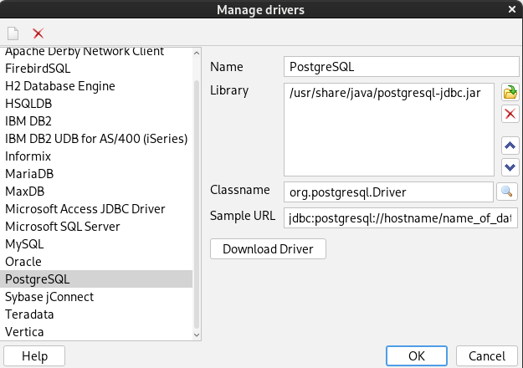

Slide 40
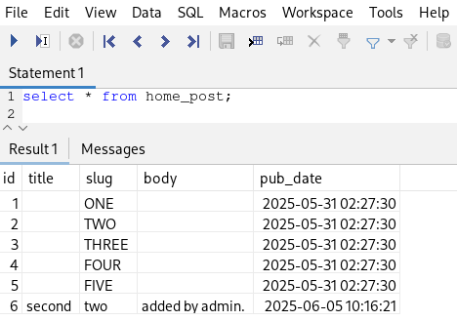
執行 sql 指令

Slide 41
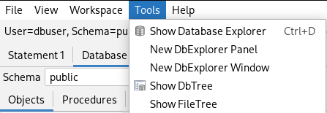
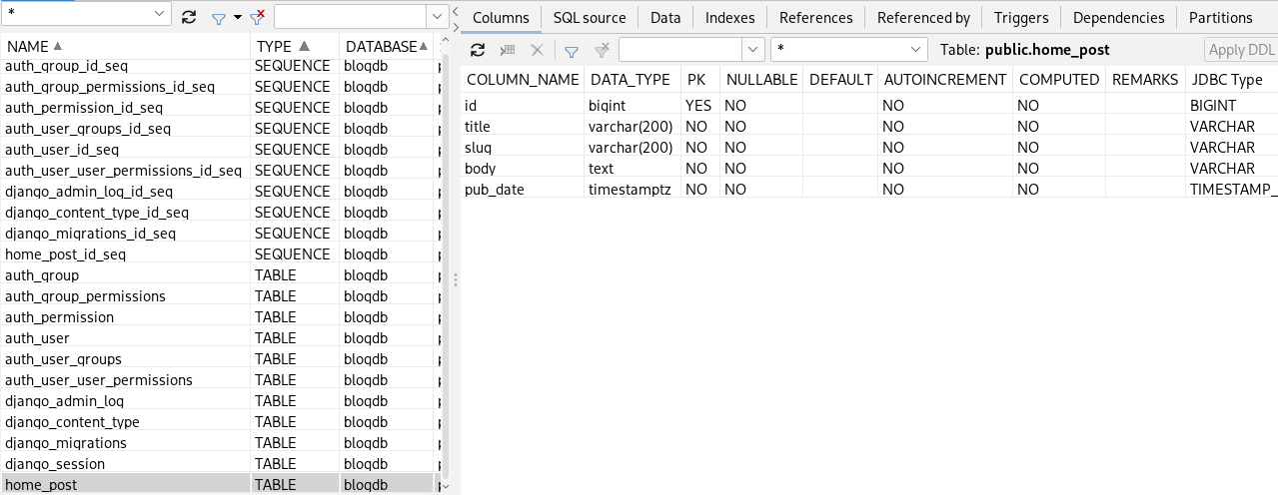
展示資料庫內容

Slide 42
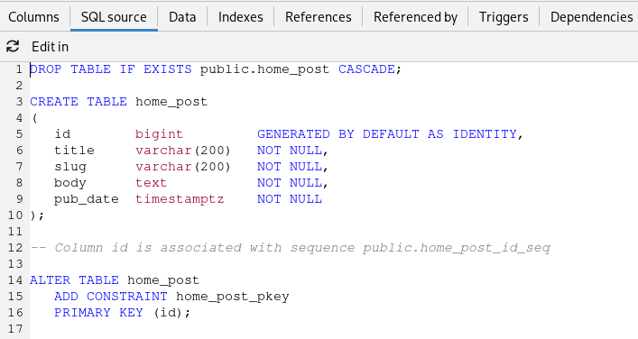

Slide 43

Apach Web Server

Slide 44
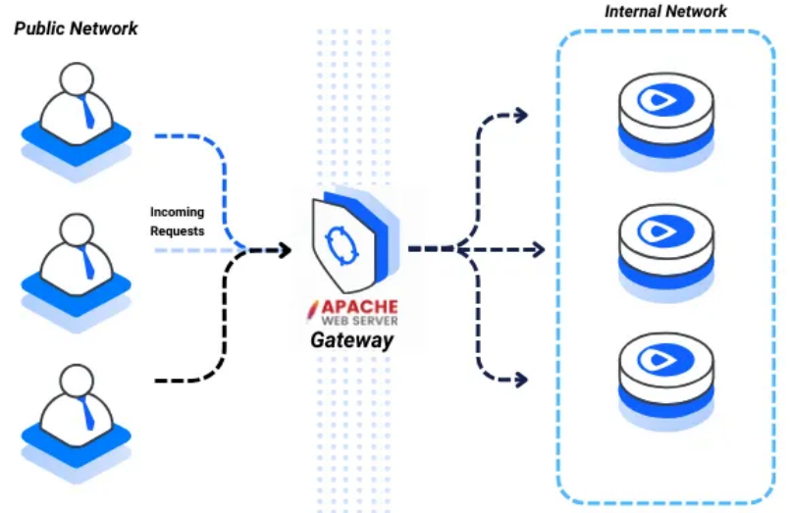

Slide 45
Apache | adapter | Django
安裝 環境測試 開防火牆 安全強化設定 啟動 (httpd.conf) | Mod_WSGI Mod_WSGI-Express | settings.py wsgi.py manage.py (staticfile)

Slide 46
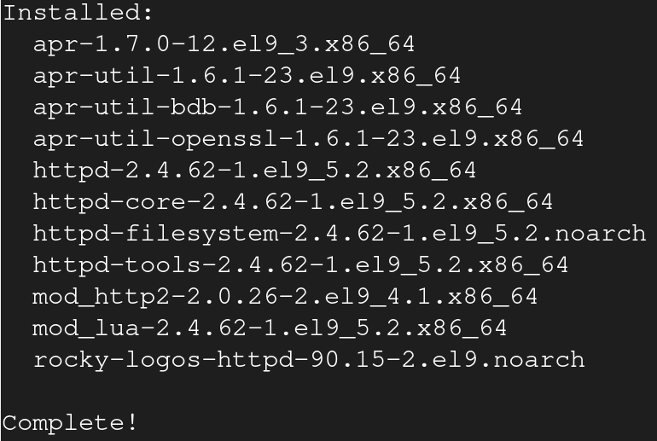
安裝

Slide 47
察看apache版本
察看主機名稱

Slide 48
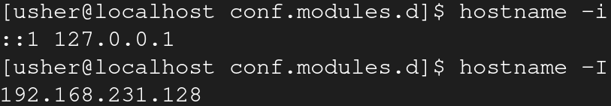
hostname 察看主機 ip address
執行環境測試

Slide 49
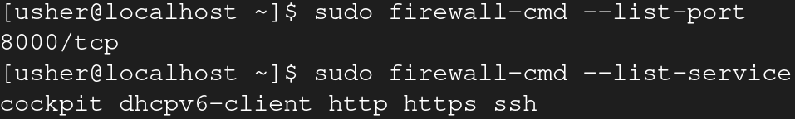
開防火牆
重啟

Slide 50
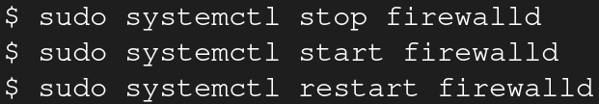
防火牆啟動與停止

Slide 51
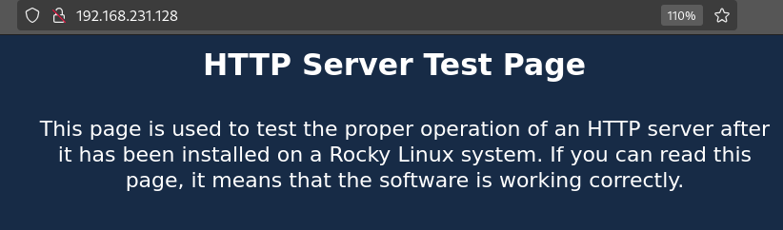
啟動

Slide 52
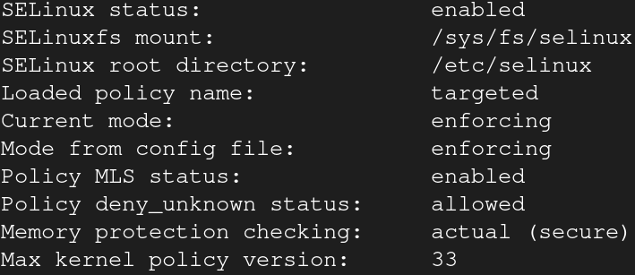
Security Enhance Linux 防護
察看SE 狀態
強制中

Slide 53
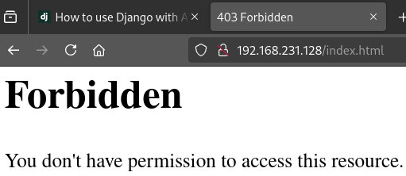
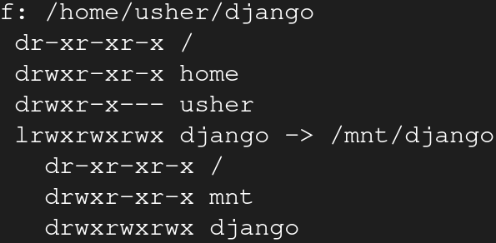
沒有權限存取資源

Slide 54

停掉強制狀態
更改設定檔

Slide 55


安裝 wsgi 模組

Slide 56


Slide 57


Slide 58


Slide 59

加入靜態路徑別名，才會有圖片出現

Slide 60
換 port
apache 名稱為 apache2 之設定
純靜態網頁伺服器，無 app 功能

Slide 61


建立背景執行服務

Slide 62


設定 apache 組態
在上層目錄，依 apache 組態執行
在哪裡建立組態，就在哪裡執行。目錄結構才會對。意思是，不要這樣:
$ cd apache-wsgi
$ apachectl start (載入blog/wsgi.py 會失敗)

Slide 63


vi apachectl 查看程序內容
在背景執行了三個程序

Slide 64
若Apache為獨立運作的主機，與django 分開，則需加入host設定

Slide 65

Django 應用環境設定

Slide 66


靜態檔案蒐集

Slide 67



在/tmp/...自動產生環境設定檔

Slide 68
執行 web server 的幾種方式
1.
django 自嗨版。前景執行。不用apache
2.
由 wsgi 啟動 apache，帶入django 設定。前景執行
3.
由django啟動 wsgi與apache，前景執行
4.
由 wsgi 啟動 apache，帶入django 設定。背景執行。但要先以express setup-server 設定組態路徑。
5.
直接以root 身分啟動 apache, 再依設定檔找到 wsgi.py 串接 django。背景執行，功能完整。但所有設定都自己來，很容易出錯。尤其django不能用root 啟動apache。

Slide 69

查看apache 安裝列表清單

Slide 70

安裝 apache 開發版

Slide 71
在虛擬環境中mod_wsgi 的模組設定
以root身分在虛擬環境中執行。安裝mod_wsgi模組到系統中
這無法用 sudo 做

Slide 72
代理伺服器架構

Slide 73


proxy 代理主機方式設定
192.168.231.129:8000
192.168.231.128:8000
兩方的webserver都要run起來
129主機的apache, 在8000埠有要求時，會轉向去128主機8000埠的apache。
注意雙方的防火牆還有 selinux 會擋。可以都先關掉。

Slide 74
佈署靜態檔案路徑
in proxy server (192.168.231.129)
cd /var/www/html
mkdir static static/css static/imgs
在代理伺服器上建立好靜態檔的路徑
更改靜態檔路徑擁有者的屬性，由root 改為 usher
/var/www/html 為 apache 內定的 DocumentRoot，也就是80埠所指之處

Slide 75

複製靜態檔案到代理伺服器
in app server (192.168.231.128)
cd /mnt/django/blog
用scp 指令，將靜態路徑全部複製過去。

Slide 76

更改靜態檔URL參數
http:// 這個協定標頭不能省略而衹寫 ip，不然系統會把ip 當作路徑名稱，變為 /192.168.231.129。會找不到靜態檔案。

Slide 77


Slide 78
*:80
static file
proxy server
*:8000 =======> app server dynamic file

Slide 79


Slide 80


Slide 81

Docker

Slide 82

加入Docker 儲存庫
安裝 Docker 函式庫

Slide 83

啟動 docker
將自己加入 docker 群組

Slide 84


Slide 85


查看版本

Slide 86

登入

Slide 87

hello world 測試

Slide 88

蒐尋遠端鏡像名
列出本地鏡像名

Slide 89

安裝並執行 apache
1.本機8000埠會轉到docker 80 port
2. -v (volume) 本機端 home/usher/www 被映射到 docker 端的...apache/htdocs。意思是:後者僅是一個符號聯結到本機。
查看docker運行程序

Slide 90
停止 apache
執行
進入docker, apache鏡像
啟動 apache
獲取 apache ip
移除 apache
localhost:8000 = 172.17.0.2:80

Slide 91
打包自己的apache鏡像
建立目錄
cp /etc/httpd/conf/httpd.conf conf 複製一份過來
建立打包檔

Slide 92

建立 myhttpd新鏡像

Slide 93


